Slide 1
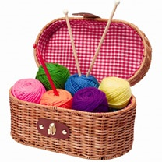
Вязание крючком
МОУ« Средняя общеобразовательная школа №4 г. Надым»
Учитель технологии Лесина Татьяна Викторовна

Slide 2
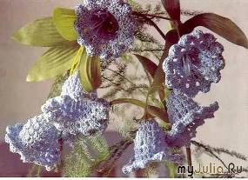
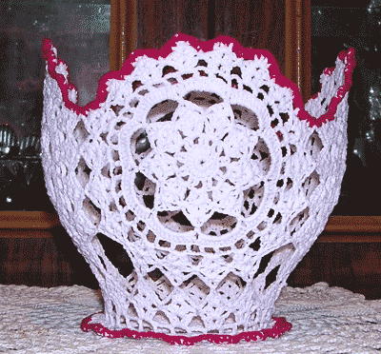
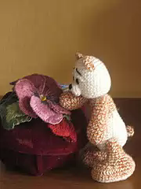
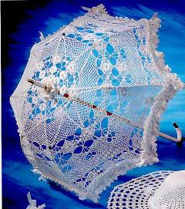
Идеи вязания

Slide 3
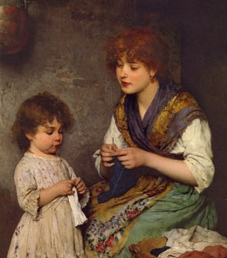
История вязание крючком
Проверка домашнего задания

Slide 4
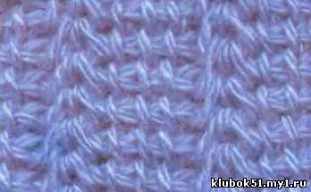
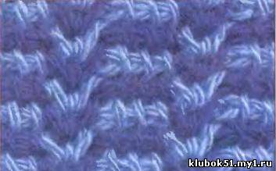
Тунисское вязание

Slide 5
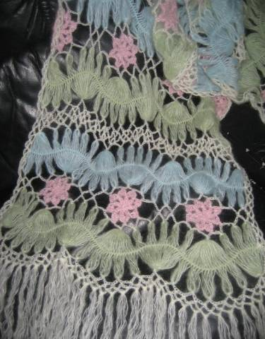
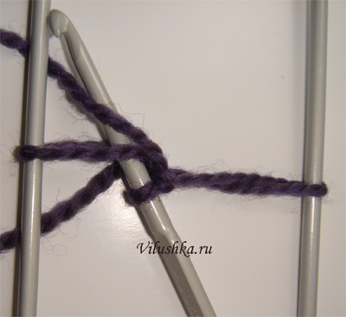
Вязание на вилке

Slide 6
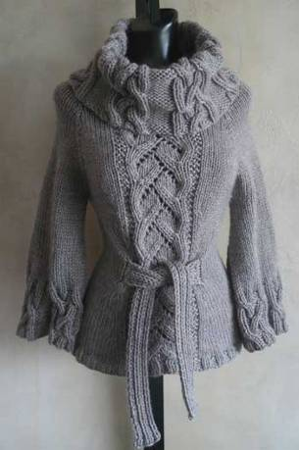
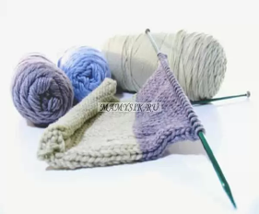
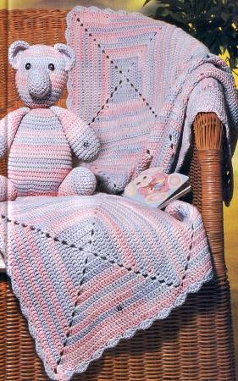
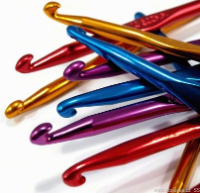
Простое (европейское) вязание

Slide 7
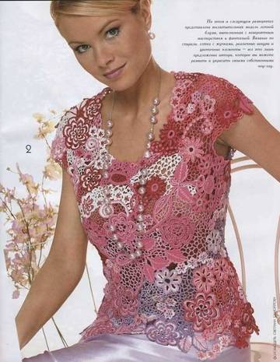
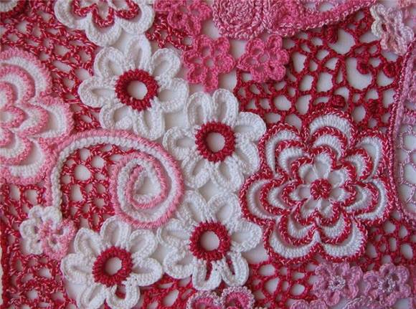
Ирландское вязание (кружево)

Slide 8
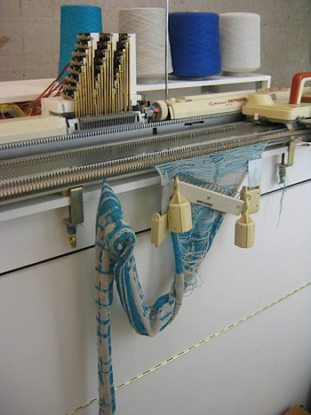
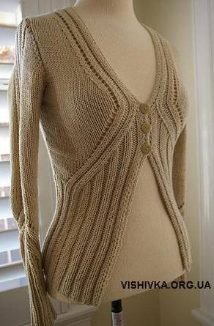
Машинное вязание

Slide 9
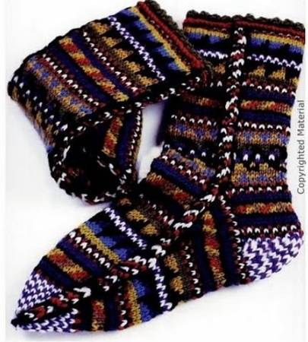
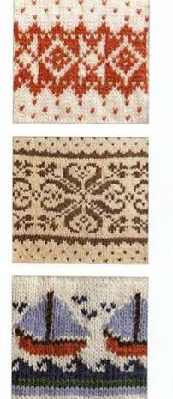
Жаккардовое вязание

Slide 10
Подбор крючка
Крючки бывают металлические, костяные, пластмассовые, деревянные.
Крючок должен быть в два раза толще нитки. Прежде чем приступить к вязанию изделия, необходимо выполнить небольшой образец и таким образом проверить соответствие толщины нитки и крючка.

Slide 11
Выбор пряжи
Кружева и воротники для платьев, белья и занавесок можно вязать из катушечных ниток № 30— 10, ромашки, тонкого ириса, мулине (в 3—4 сложения).
Для теплой зимней одежды используют нитки шерстяные, полушерстяные, вигоневые и из синтетического волокна, для летних кофточек — бумажный гарус, ирис, ромашку, мулине, хлопчатобумажные нитки.
Хозяйственные сумки вяжут из суровых ниток или узкой шелковой тесьмы (сутажа).

Slide 12
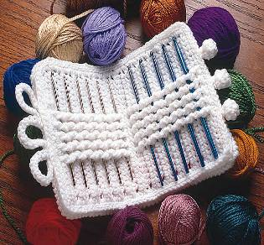
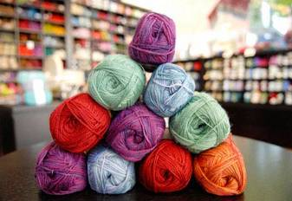
Организация рабочего места
Перед началом любого дела надо прежде всего оборудовать удобное рабочее место.
При вязании очень важно, чтобы это место было хорошо освещено. Свет должен падать на работу с левой стороны.
Сидеть надо прямо, касаясь корпусом спинки стула. Расстояние от глаз до работы должно составлять 35...40 см. При меньшем расстоянии развивается близорукость и в глаза попадают частички шерсти.

Slide 13
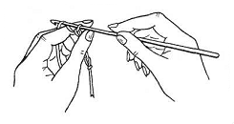
Как держать крючок
Первый способ: Возьмите крючок за его "щечки" большим и указательным пальцем, как- будто вы держите нож.
Второй способ: возьмите крючок за "щечки" двумя пальцами (большим и указательным) и положите его на средний палец.

Slide 14
Условные обозначения

Slide 15
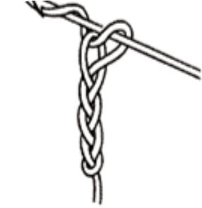
Цепочка воздушных петель - начало любой вещи, связанной крючком

Slide 16
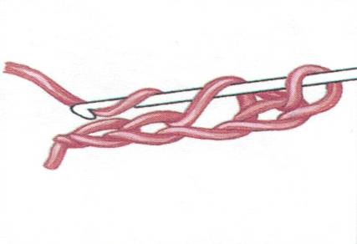
Полустолбик
Полустолбик (ему соответствует 1 петля подъема) Применяется при вязании края изделия, чтобы он был ровным и плотным, и при соединении фигур.
Вяжут его так: крючок вводят в петлю предыдущего ряда, захватывают крючком рабочую нить и протягивают ее непосредственно через петлю ряда (цепочки) и петлю, лежащую на крючке.

Slide 17
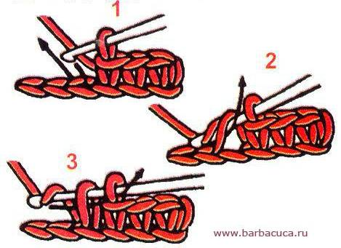
Столбик без накида
Столбик без накида еще называют коротким столбиком (ему соответствуют 2 петли подъема). Крючок вводят в петлю предыдущего ряда или цепочки (тогда во 2-ю петлю, не считая петли на крючке), захватывают нитку и вытягивают петлю. На крючке образовались 2 петли. Опять захватывают нить и протягивают ее через 2 петли, лежащие на крючке.

Slide 18
Столбик с одним накидом
Делают накид, затем вводят его в петлю предыдущего ряда, зацепляют нить, вытягивают петлю. На крючке таким образом, находятся две петли и между ними накид. Эти петли провязывают в два приёма. Сначала одну петлю и накид, затем вновь образованную петлю и петлю оставшуюся на крючке.

Slide 19
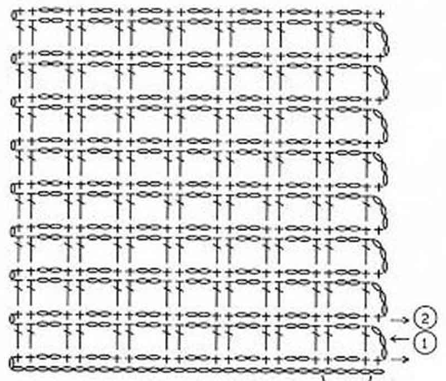
Схема вязания

Slide 20
Практическая работа

Slide 21
Домашнее задание
Закончить вязание образца
Нарисовать эскиз «Прихватки»
Спасибо за урок!

